Slide 1




진로설계 4.
취업전략과 실전취업
2주차. 취업목표 설정 1

Slide 2


진로설계 4. 취업전략과 실전취업
학습목표
01. 관심 직무, 산업, 기업 선정
POINT.01
직무 탐색
POINT.02
기업 탐색
POINT.03
목표 기업 분석 보고서 작성
Workbook p.11

Slide 3

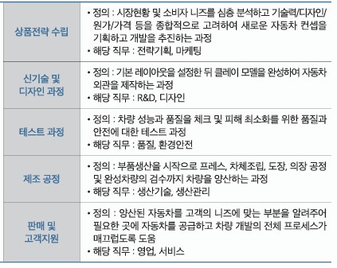

진로설계 4. 취업전략과 실전취업
내가 할 수 있는 직무 뭐가 있을까?
01
산업별 직무찾기
산업과 직무, 기업을 이해하기 위한 가장 좋은 방법은 하나의 제품이 소비자에게 전달되기까지의 여러 과정을 살펴보는 것
상품전략 수립
전략기획, 마케팅
상품전략 수립
전략기획, 마케팅
Workbook p.12

Slide 4
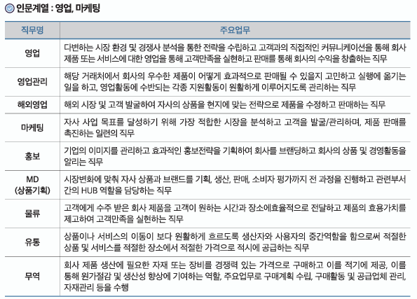
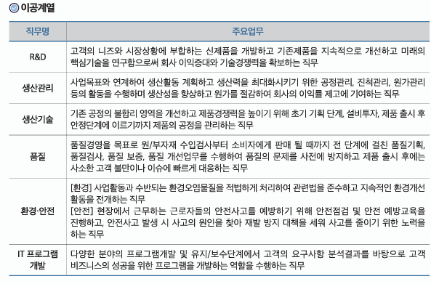
진로설계 4. 취업전략과 실전취업
직무별 주요 업무
02
계열별 주요 업무(교재 p.13~14 참고)
상품전략 수립
전략기획, 마케팅
상품전략 수립
전략기획, 마케팅
Workbook p.13~14

Slide 5


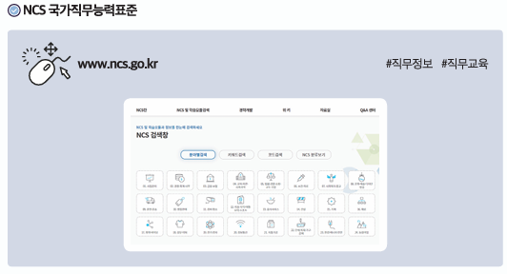
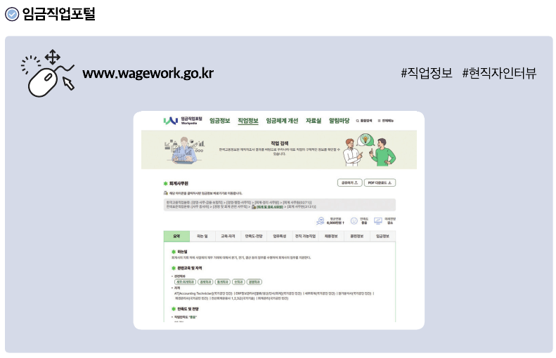
진로설계 4. 취업전략과 실전취업
직무 분석 사이트
03
#직무수행(지식, 기술, 태도)#직무능력 진단#공정채용
#직업정보#현직자인터뷰#임금/업무 활동
상품전략 수립
전략기획, 마케팅
상품전략 수립
전략기획, 마케팅
Workbook p.15~18

Slide 6


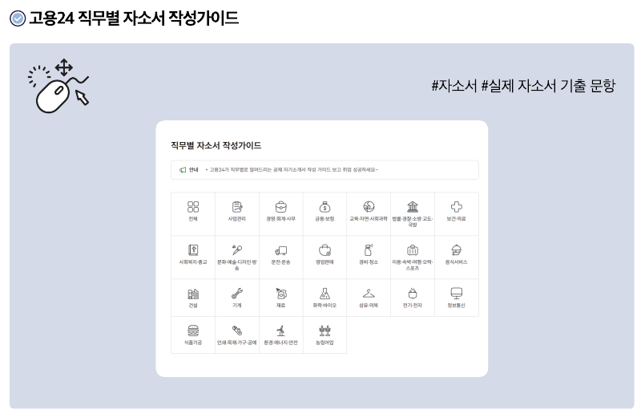
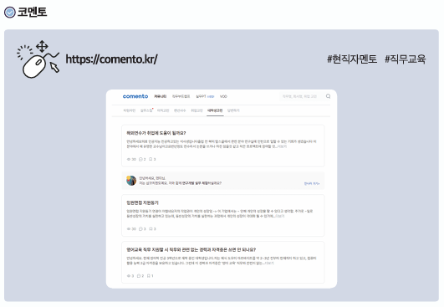
진로설계 4. 취업전략과 실전취업
직무 분석 사이트
04
#자소서#실제 자소서 기출 문항
#현직자멘토#직무교육#42만개 이상 커리어 조언
상품전략 수립
전략기획, 마케팅
Workbook p.15~18

Slide 7

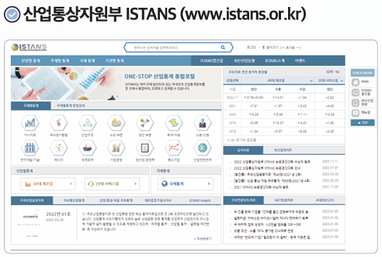

진로설계 4. 취업전략과 실전취업
나에게 맞는 기업을 찾아라
05
목표기업 탐색하기
활용 TIP
산업 분야별 통계자료와 산업 동향 확인
산업에 대한 최근 이슈와 동향 분석
산업에 대한 최근 이슈와 동향 보고서 확인
자기소개서나 면접에서 강조할 역량과 능력에 대한 산업 배경지식을 증명할 수 있는 자료로 활용 가능
ISTANS 보고서의 경우 내용이 길지 않고 아이디어를 얻을 수 있는 자료들이 많아 각종 보고서 및 기획서에 활용 가능
Workbook p.19

Slide 8

진로설계 4. 취업전략과 실전취업
목표기업 분석하기
06
회사의 이력을 정리하면서
고객, 관계사 등 회사 제반 정보 이해
CJ ‘님’ 호칭부르기, 아모레퍼시픽 ‘생일자 반차제도’
회사 연혁
기업 문화
주요 사업분야를 한눈에 파악하도록
간략하게 정리
브랜드 이미지
브랜드, CI가 가진 의미 파악
기업 분석
항목
사업 분야
매출액: 회사 성장성 판단
영업이익: 기업의 수익성
당기순이익: 수익에서 지출한 모든 경비를 제외한 순수 이익
업계분석 및 최근 기업뉴스
새로운 사업
기업에 영향을 미칠 수 있는 이슈
재무제표
기업 이슈
Workbook p.20

Slide 9


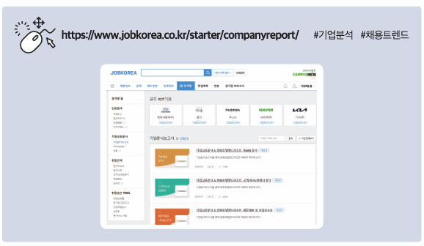
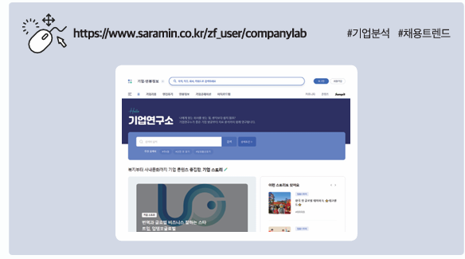
진로설계 4. 취업전략과 실전취업
목표기업 분석하기
07
잡코리아 기업 분석 보고서
사람인 기업연구소
기업의 기본적인 채용분석과 기업정보
업계 트렌드나 기업 이슈
기업의 장단점 분석 자료
기업개요, 연혁, 직원구성, 복리후생 등 기업정보
실제 면접 후기
현직자, 퇴사자가 알려주는 기업리뷰
Workbook p.21~22

Slide 10

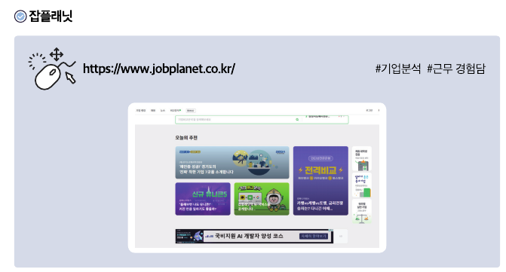

진로설계 4. 취업전략과 실전취업
목표기업 분석하기
08
잡플래닛
실제 근무 후기(유료)
기업리뷰, 연봉, 면접 후기 등
Workbook p.21~22

Slide 11

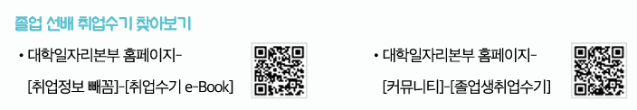
진로설계 4. 취업전략과 실전취업
졸업 선배들이 들려주는 합격비법
09
“ 선배와의 대화 프로그램 “
기업 합격 노하우 공개
입사 지원 기업이 원하는 인재상 파악 가능
지원 직무의 직무역량 이해
입사 지원 기업의 실제 업무 환경 및 업무 내용 대비 가능
입사 지원 기업의 이슈 및 비전
졸업 선배와의 네트워크 구축 가능
입사지원서 작성, 면접 등 취업노하우 제공
Workbook p.23~31

Slide 12
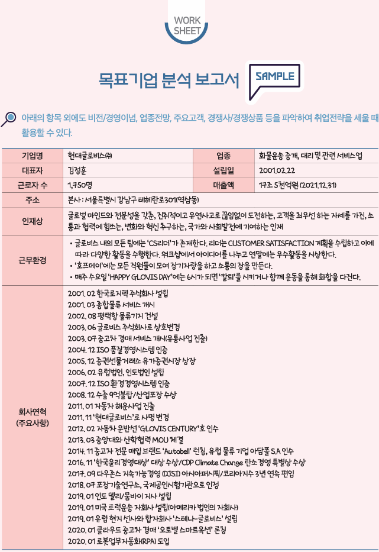

목표기업 분석 보고서
진로설계 4. 취업전략과 실전취업
★ 제시된 양식 외 비전/경영이념, 업종전망, 주요고객, 경쟁사/경쟁상품 등을 파악하여 작성하기
Workbook p.32~34

Slide 13

진로설계 4. 취업전략과 실전취업
여러분의 취업 성공을
응원합니다.

